Slide 1
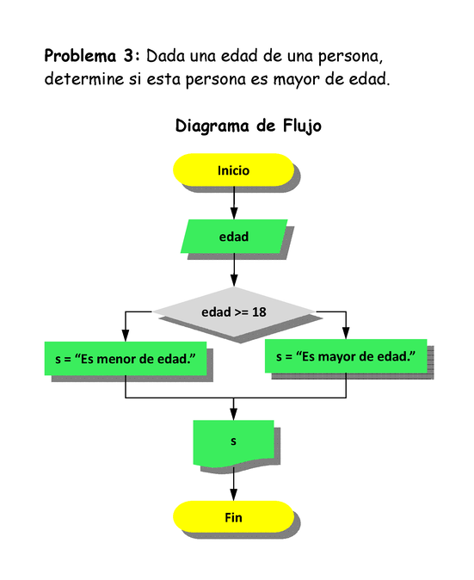
SENTENCIAS DE CONTROL

Slide 2
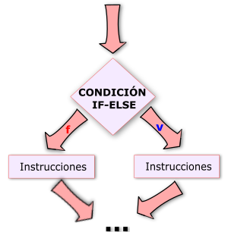
Generalmente la sentencia if else nos lleva a seleccionar un camino u otro.
Podemos observar el algoritmo, en la condición debemos saber que lleva una expresión booleana, donde tenemos el valor de Verdadero, Falso, solo se ejecuta uno de los dos.

Slide 3
Un dato importante:
La identación solo necesita un espacio, sabemos que el tabulador tiene cuatro espacios, pero para la identación solo uno es suficiente para quitar el error, ahora lo más común es hacer uso del tabulador y si hay otras sentencias anidadas pues deberemos utilizar más tabuladores.

Slide 4
La única sentencia obligatoria es la if, no así el elif y el else, ya que estas quedan al uso y criterio del programador, según el uso que le quiera dar al algoritmo

Slide 5
Ejercicio 1:
Escribir la siguiente expresión en forma de expresión algorítmica.
a3 x (b2 – 2ac)
2b
Pedimos al usuario 3 valores = a, b, c
Mostramos el resultado final

Slide 6
Ejercicio 2:
Determinar la solución lógica de la siguiente operación.
((3 + 5 x 8 ) < 3 and ((- 6/3 x 4 ) + 2 < 2)) or ( a > b)

Slide 7
Ejercicio 3:
Intercambiar el valor de dos variables.
Por ejemplo:
a = 10 → a = 5
b = 5 → b = 10

Slide 8
Ejercicio 4: Área y longitud de un circulo
Hacer un programa para ingresar el radio de un circulo y se reporte su área y la longitud de la circunferencia.
Área = Pi * r2
Longitud = 2 * Pi * r
En este ejercicio vamos a necesitar importar el modulo math porque tiene el valor de Pi
Se escribe: import math

